Slide 1
Государственное образовательное автономное учреждение Ярославской области
«Институт развития образования»
«Решение задач современного дошкольного образования: цифровое оборудование как средство удовлетворения познавательной потребности дошкольников»
Зятинина Т.Н.,
старший преподаватель
КДО ГОАУ ЯО
«Институт развития образования»

Slide 2
Государственное образовательное автономное учреждение Ярославской области
«Институт развития образования»
Познавательная потребность -
это потребность в приобретении новых знаний, новой информации

Slide 3
Государственное образовательное автономное учреждение Ярославской области
«Институт развития образования»
Начальный уровень - потребность в новых впечатлениях. Она составляет фундамент развития познавательных способностей.
Следующий уровень - потребность в знаниях (любознательность). Она выражается в интересе и склонности к познанию окружающей действительности. На этом уровне познавательная потребность носит стихийно-эмоциональный характер и чаще всего не имеет социально значимого продукта деятельности.
Высший уровень – целенаправленная познавательная деятельность, приводящая к общественно значимым результатам.
Уровни познавательной потребности

Slide 4
Государственное образовательное автономное учреждение Ярославской области
«Институт развития образования»
Формы проявления познавательной потребности
Усвоение готовых знаний, их интеграция, систематизация и накопление
Исследование действительности с целью получения нового знания, анализ впечатлений, интерес к проблемным ситуациям и, наконец, стремление к целенаправленной творческой деятельности

Slide 5
Государственное образовательное автономное учреждение Ярославской области
«Институт развития образования»
Содержание образовательной области «Познавательное развитие дошкольника»:
Развитие интересов детей, любознательности и познавательной мотивации; формирование познавательных действий, становление сознания, развитие воображения и творческой активности; формирование первичных представлений о себе, других людях, объектах окружающего мира, о свойствах и отношениях объектов окружающего мира (форме, цвете, размере, материале, звучании, ритме, темпе, количестве, числе, части в целом, пространстве и времени, движении и покое, причинах и следствиях, и др.), о малой родине и Отечестве, представлений о социокультурных ценностях нашего народа, об отечественных традициях и праздниках, о планете Земля как общем доме людей, об особенностях ее природы, о многообразии стран и народов мира.
ФГОС ДО, утвержден Приказом Минобрнауки России № 1155 от 17.11.2013 г.

Slide 6
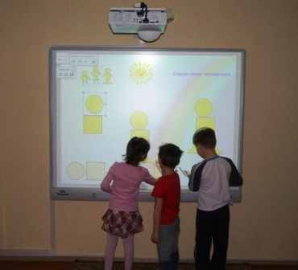
Государственное образовательное автономное учреждение Ярославской области
«Институт развития образования»
Цифровое оборудование: новые возможности для реализации задач познавательного развития дошкольников
Интерактив – это поочередное взаимодействие сторон (от передачи информации до произведенного действия), где как стороны выступают педагог, ребенок (группа детей) и используемый цифровой образовательный ресурс. Каждое действие или реакция участников взаимодействия может быть доступно для рассмотрения, осознания и обсуждения всеми участниками процесса.
Мультимедиа – это представление объектов
и процессов с помощью фото, видео, графики,
анимации, звука, т.е. в комбинации средств
передачи информации.

Slide 7
Государственное образовательное автономное учреждение Ярославской области
«Институт развития образования»
Цифровое оборудование: новые возможности для реализации задач познавательного развития дошкольников (продолжение)
Коммуникативность – в том числе как возможность оперативной передачи информации каждому участнику образовательного процесса.
Моделинг – имитационное моделирование реальных объектов или процессов, явлений, а также имитация поведения, моделирование действий человека посредством компьютера.
Производительность в контексте использования цифрового оборудования означает облегчение поиска информации, доступ к распределенным базам данных, возможность быстрой переконфигурации материала, демонстрации различных объектов (видео, слайды, схемы, формулы и графики), и т.д.

Slide 8
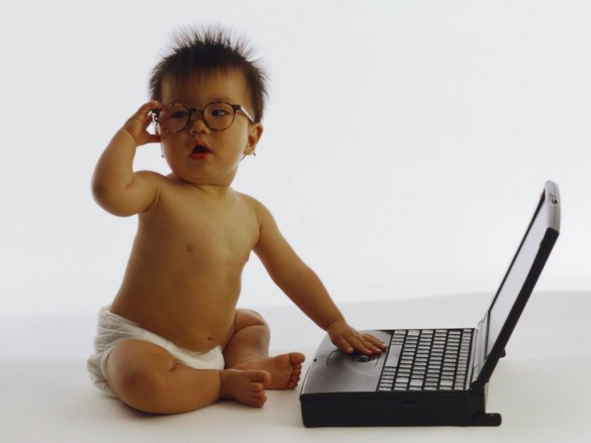
Государственное образовательное автономное учреждение Ярославской области
«Институт развития образования»
Применение цифрового оборудования в детском саду позволяет обеспечить удовлетворение познавательной потребности дошкольников в соответствии с тем способом восприятия информации, который характерен для современных детей, «рожденных цифровыми».

